Slide 1

CLASE 4 - PRÁCTICA DE CLONACIÓN DE INTERFAZ DE GOOGLE

Slide 2


Apoyo para lxs mentores:
Repositorio en GitHub, da click aquí.

Slide 3

AGENDA
BIENVENIDA Y AGENDA
10:00
11:45
BREAK
PRESENTACIÓN DE PROYECTO
10:15
12:15
CLONACIÓN DE
GOOGLE (CSS)
CLONACIÓN DE GOOGLE (HTML)
10:25
13:45
RECORDATORIOS Y
CIERRE

Slide 4
RECORDATORIOS IMPORTANTES
Este es un espacio para que crezcas profesionalmente y para que compartas tu conocimiento con las demás
Es un espacio colaborativo y respetuoso, cuida la forma en la que te diriges con tus mentores, con las embajadoras y con tus compañeras
Respeta el tiempo que estás invirtiendo a este programa
No hagas comentarios discriminatorios o de burla hacia tus compañeras, mentores y embajadoras

Slide 5
RECAPITULACIÓN
Notes:
Crear archivo CSS en VSC.

Slide 6

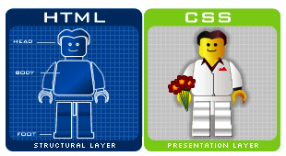
HTML Y CSS
HTML define los elementos de una página web, mientras que CSS define las propiedades visuales de dichos elementos

Slide 7

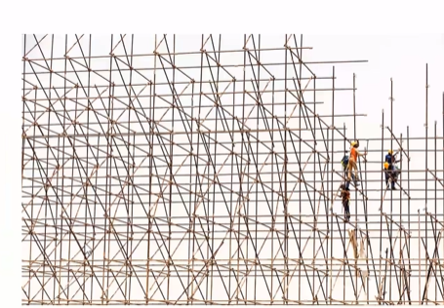
ESTRUCTURA

Slide 8

Cascading
Style
Sheets

Slide 9
ESTRUCTURA
ESTILO
.html
.css
.html
.css
Notes:
Crear un archivo en HTML en VSC.

Slide 10
ESTRUCTURA
ESTILO
.html
.css
.html
.css
Notes:
Crear un archivo en HTML en VSC.

Slide 11
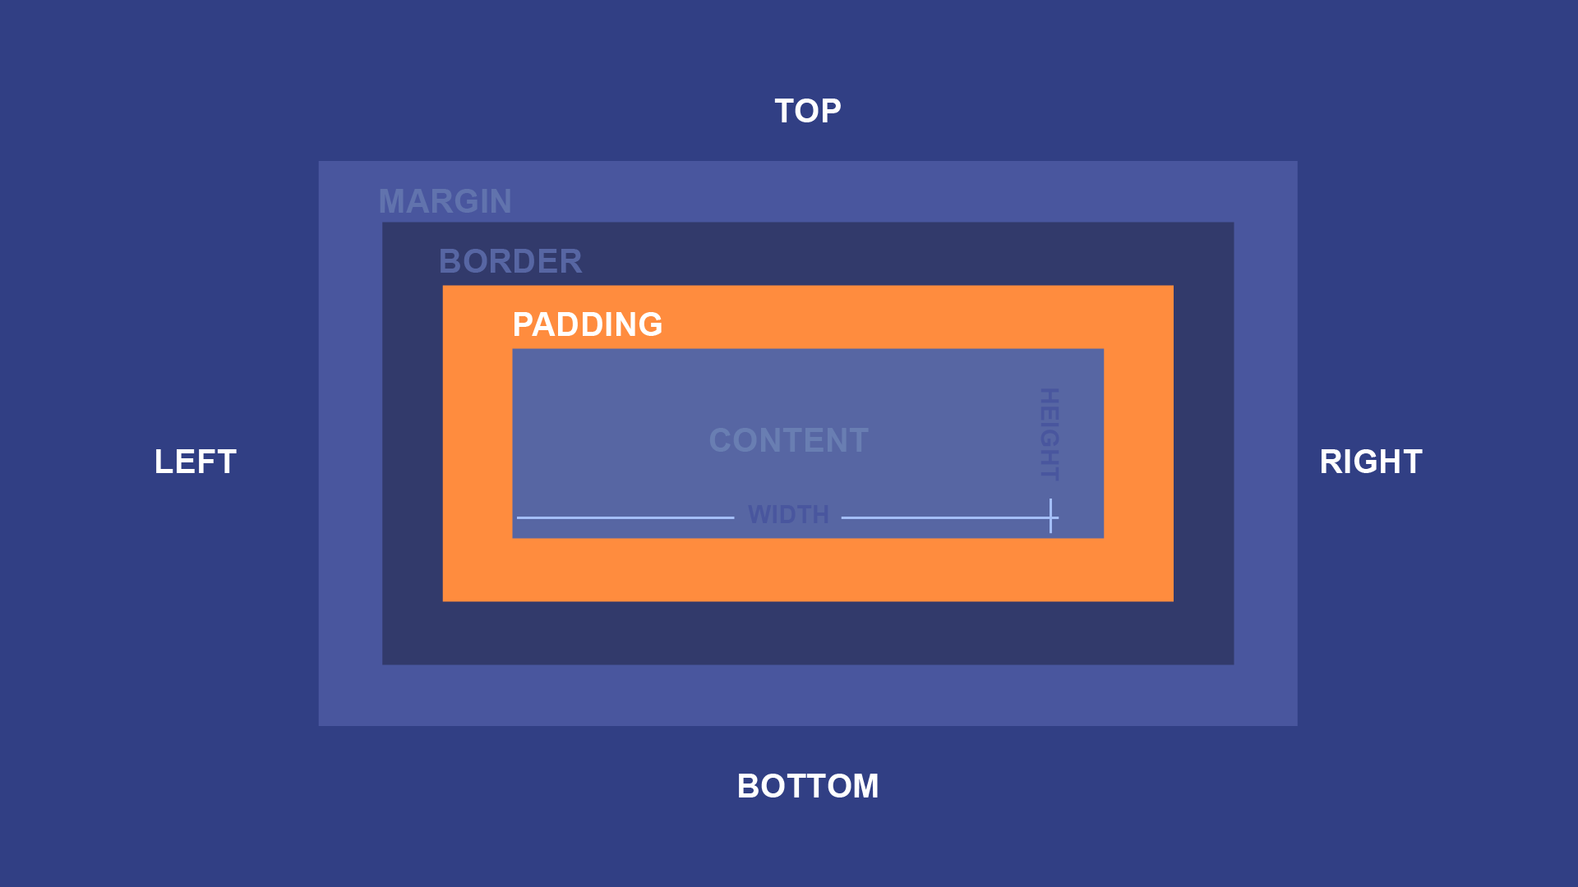

Slide 12

CLONACIÓN DE INTERFAZ DE

Slide 13
Entra a Google y analiza su interfaz
www.google.com

Slide 14
¿QUÉ ELEMENTOS IDENTIFICAS?
Notes:
Iconos, header, logo, footer, menú, etc.

Slide 15
¿Estás lista?

Slide 16
Clonación de la Interfaz de Google con HTML y CSS
Notes:
Iconos, header, logo, footer, menú, etc.

Slide 17
Ha llegado el momento de poner en práctica lo aprendido y para ello te pido que puedas clonar la interfaz de Google siguiendo los siguientes pasos:
Notes:
Iconos, header, logo, footer, menú, etc.

Slide 18
1. Introducción
HTML trabaja de la mano con CSS para crear las páginas web que usamos todos los días en el navegador💻. Incluso, este sitio web en donde estás viendo este contenido está construido con HTML y CSS🤯 (junto con otros elementos que conocerás más adelante). Para este primer proyecto, con los conocimientos que tienes de HTML y CSS realizarás la clonación de la interfaz de Google, sí, esa que ves cada que haces una búsqueda en su navegador, ¿aceptas el reto🤓?
Notes:
Iconos, header, logo, footer, menú, etc.

Slide 19
2. Demostración
Puedes entrar a ver el demo en este vínculo: https://dazzling-nightingale-01ce86.netlify.app
La idea es inspirarte con esta demostración de proyecto.
¡Quizá no te quede idéntico o quizá te quede mucho mejor que este demo🤩, utiliza tu destreza y aprendizaje para que demuestres que tu futuro es ser un(a) programador(a) web.👩🏻💻👦🏻
Notes:
Iconos, header, logo, footer, menú, etc.

Slide 20
3. ¿Qué construirás?
Este proyecto está enfocado en construir la interfaz estática de Google.
Se te pide que sea una sola página que contenga las secciones siguientes:
Header Sección que involucra la foto del perfil, iconos, logo de Google y las áreas principales del sitio.
Main Sección del contenedor para los elementos centrales de la página.
Footer Sección que incluye hipervínculos al final de la página.
Notes:
Iconos, header, logo, footer, menú, etc.

Slide 21
4. Objetivos de aprendizaje
El objetivo principal de este proyecto es desarrollar una interfaz utilizando HTML y CSS, en toda su aplicación.
Aplicarás:
Etiquetas estándar HTML5.
Estilos con CSS
Notes:
Iconos, header, logo, footer, menú, etc.

Slide 22
5. Requisitos
Realizarse de manera individual
Usa esta lista para saber los requisitos mínimos del proyecto:
Aplicar en todo el sitio HTML semántico de estándar no.5 (HTML5).
Aplicar tipos de selectores en CSS.
Sección Header, Main, Footer.
Notes:
Iconos, header, logo, footer, menú, etc.

Slide 23

Recordatorios
Recordatorio 1
Recordatorio 2

